Slide 1
Главное меню. Динамическое создание компонент. Компонент PictureBox.

Slide 2
Главное меню. Элемент MenuStrip.
Для создания меню в Windows Forms применяется элемент MenuStrip. После создания проекта следует разместить его на форме.
Для создания меню в визуальном режиме предназначен конструктор меню, который активизируется при выделении компонента menuStrip1.
В версии 2019 поле ввода с текстом Type Here появляется на месте будущего пункта меню. В него следует ввести имя создаваемого пункта меню.
После ввода имени и нажатия клавиши <Enter> в меню будет создан новый пункт, а рядом и под ним будут выведены новые поля ввода с текстом TypeHere, позволяющие создать очередные пункты меню первого или второго уровня.
При выделении созданного пункта меню в окне Properties отображаются свойства данного пункта.

Slide 3
Главное меню. Элемент MenuStrip.
Имя пункта меню, в отличие от имен других компонентов, размещаемых в форме, получается не добавлением порядкового номера к имени типа (например, label1), а приписыванием имени команды меню слева к имени типа, например, fileToolStripMenuItem (это правило действует даже для пунктов меню с русскими названиями, например, файлToolStripMenuItem).
В результате получаются очень длинные имена, поэтому сразу после создания пункта меню желательно изменить имя пункта, указав новое значение его свойства Name.
Заметим, что свойство Name располагается в окне Properties в начале списка свойств; причем подпись к нему заключается в скобки: (Name).

Slide 4
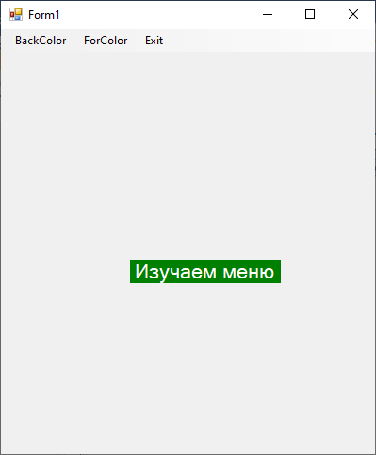
Главное меню. Элемент MenuStrip.
На событие Click элемента меню пишется программный код, который будет выполняться при нажатии на пункт меню.
На рисунке представлена форма с пунктами меню, переключающими цвета Label.
Программный код приведен в примере на следующем слайде.

Slide 5
Пример программного кода главного меню.
//Обработчики пунктов меню
private void green_Click(object sender, EventArgs e)
{ label1.BackColor = Color.Green; }
private void blue_Click(object sender, EventArgs e)
{ label1.BackColor = Color.Blue; }
private void white_Click(object sender, EventArgs e)
{ label1.ForeColor = Color.White; }
private void yellow_Click(object sender, EventArgs e)
{ label1.ForeColor = Color.Yellow; }
private void magenta_Click(object sender, EventArgs e)
{ label1.ForeColor = Color.Magenta; }
private void exit_Click(object sender, EventArgs e)
{ //Закрываем проект
this.Close();
}

Slide 6
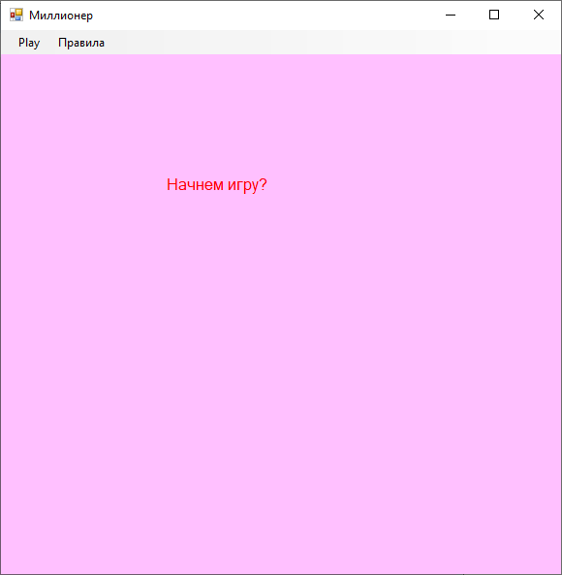
Учебная викторина Миллионер
Телевизионная игра «Кто хочет стать миллионером?» хорошо известна. Наша викторина создана на ее основе, поэтому пояснять ее правила мы не будем. Это упражнение направлено на развитие у учащихся навыков работы с рядом компонентов Windows Forms.
В начале на основном окне видны только пункты меню и приглашение начать игру

Slide 7
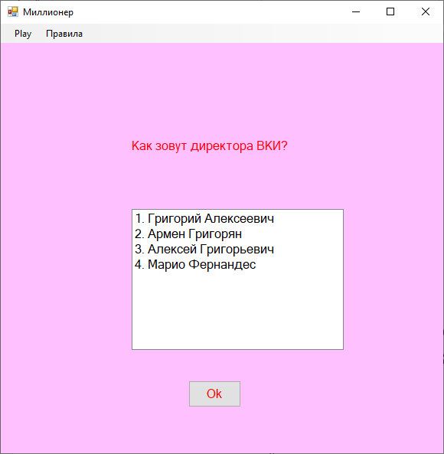
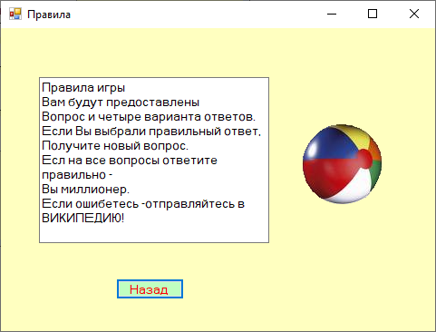
Учебная викторина Миллионер
Выбирая пункт меню «Play», мы начинаем игру. Появляется ListBox с вариантами ответа и сам вопрос в Label
Пунктом меню «Правила» мы вызываем второе окно с текстом помощи

Slide 8
Код викторины миллионер с комментариями.
public partial class Form1 : Form
{ public Form2 frm2;
List<string> ask = new List<string>();//Объявление списка вопросов
int otvet;
public Form1()
{ InitializeComponent(); }
private void play_Click(object sender, EventArgs e)
{ label1.Visible = true;//Управление игрой видимо
listBox1.Visible = true;
button1.Visible = true;
ask.AddRange(File.ReadAllLines(@"D:\C#\My_Text\questions.txt"));
label1.Text = ask[0];//Вопрос
for (int i = 1; i < 5; i++)//ответы
listBox1.Items.Add(ask[i]);
otvet = Convert.ToInt32(ask[5]);//Правильный ответ }
private void правила_Click(object sender, EventArgs e)
{ frm2 = new Form2();//Создаем указатель на форму 2
frm2.frm1 = this;//Передаем форме 2 указатель на форму 1
frm2.Show();//Показываем форму 2
this.Hide();//Прячем форму 1 }
Код первой формы:

Slide 9
Код викторины миллионер с комментариями.
private void button1_Click(object sender, EventArgs e)
{ if (listBox1.SelectedIndex==otvet)
{ MessageBox.Show("Ok");
ask.RemoveRange(0, 6);//Удаляем предыдущий набор
label1.Text = ask[0];//Новый ворос
listBox1.Items.Clear();
for (int i = 1; i < 5; i++)
listBox1.Items.Add(ask[i]);
otvet = Convert.ToInt32(ask[5]);
}
else
{ MessageBox.Show("Почитай Википедию");
label1.Visible = false;//Управление невидимо
listBox1.Visible = false;
button1.Visible = false;
}
}
}

Slide 10
Код викторины миллионер с комментариями.
Код второй формы:
public partial class Form2 : Form
{ public Form1 frm1;
public Form2()
{
InitializeComponent();
}
private void button1_Click(object sender, EventArgs e)
{
//frm1 = new Form1();
this.Hide();//Прячем форму 2
frm1.Show();//Показывем форму 1
}
}

Slide 11
Задание по программе Миллионер.
Собрать программу на своем компьютере. Дополнить программу условием “окончания игры” (успешным или неуспешным) и выводом результата игры на экран в другой форме. Добавить в МЕНЮ кнопку “выхода из игры”.

Slide 12
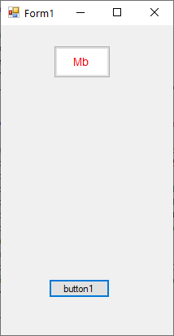
Создание компонент программным путём.
Мы уже обсуждали создание компонентов формы с помощью панели управления. Но зачастую есть необходимость создавать компоненты по ходу выполнения программы. Еще один случай: бывает необходимо создать массив компонентов и работать с ним с помощью цикла. Рассмотрим эти вопросы. Начнем с программного создания кнопки.
Кнопка будет создана при нажатии на заготовленную с помощью панели управления кнопку. Код этой программы представлен в примере. На рисунке представлено окно с программно-созданной кнопкой Mb.

Slide 13
Создание компонента Button программным способом
private void button1_Click(object sender, EventArgs e)
{ Button MyButton = new Button(); // Создаем кнопку с именем
// MyButton
MyButton.Location = new Point(65, 25);//Задаем ее положение
// на форме
MyButton.Text = "Mb"; // Текст
MyButton.BackColor = Color.Green; // Цвет фона
MyButton.Size = new Size(70, 40); // Размер кнопки
MyButton.Font = new Font("Arial", 10, FontStyle.Regular); //Шрифт
MyButton.ForeColor = Color.Red; // Цвет текста
MyButton.Click+= b1_Click; //Создаем указатель на метод кнопки.
Controls.Add(MyButton);//Добавляем кнопку в коллекцию элем-овформы
}

Slide 14
Создание Button программным способом
//Обработчик события кнопки MyButton
public void b1_Click(object sender, EventArgs e)
{
//sender-объект, на котором произошло событие.
//Преобразуем его в кнопку
Button Tb = sender as Button;
// Button Tb = (Button)sender;
// Можно преобразовать и так
MessageBox.Show(Tb.Text);
}

Slide 15
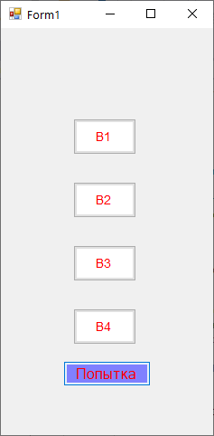
Создание массива кнопок программным способом
Теперь создадим массив кнопок. Конкретно: создадим четыре кнопки, пронумеруем их и дадим каждой имя.
Программа загадывает случайное число, а играющий должен угадать, какое это число. Для этого он мышью кликает по одной из кнопок. Данный проект – простейший пример динамического создания кнопок и их методов. Форма проекта после начала игры приведена на рисунке.

Slide 16
Код создания массива кнопок программным способом
namespace Lohotron
{
public partial class Form1 : Form
{
Button[] b1 = new Button[4]; //Массив кнопок
int l;//Случайное число
public Form1()
{
InitializeComponent();
}

Slide 17
Код создания массива кнопок программным способом
public void MYButton()
{ //Формируем массив кнопок
for (int i = 0; i < 4; i++)
{ b1[i] = new Button();
b1[i].Left = 80;
b1[i].Text = "B" + (i + 1).ToString();
b1[i].Top = 100 + i * 70;
b1[i].Size = new Size(70, 40);
b1[i].Tag = i;
b1[i].Click += b1_Click;
b1[i].BackColor = Color.White;
b1[i].ForeColor = Color.Red;
b1[i].Font = new Font("Arial", 10, FontStyle.Regular);
b1[i].Hide(); //Прячем кнопки массива
Controls.Add(b1[i]);
}
}

Slide 18
Код создания массива кнопок программным способом
private void Form1_Load(object sender, EventArgs e)
{ MYButton(); //Вызываем MYButton }
public void b1_Click(object sender, EventArgs e)
{ Button Tb;
Tb = (Button)sender; //Преобразование
if ((int)Tb.Tag == l) //Преобразуем Tag в int
{ MessageBox.Show("Победа");
for (int i = 0; i < 4; i++)
b1[i].Hide(); //Прячем все кнопки
}
else Tb.Hide(); //Прячем кнопку
}

Slide 19
Код создания массива кнопок программным способом
private void button1_Click(object sender, EventArgs e)
{
Random rnd = new Random();
l = rnd.Next(0, 4);//Загадали число
for (int i = 0; i < 4; i++)
b1[i].Show();//Показали кнопки
}
}
}

Slide 20
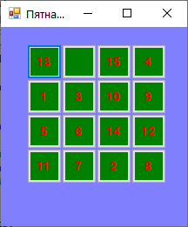
Учебная игра «Пятнадцать». Код программы.
В качестве примера динамического создания двумерного массива кнопок приведем разработку известной настольной игрs «Пятнадцать». Ее игровое поле представлено на рисунке.
public partial class Form1 : Form
{ //Контрольный массив
public int[,] a = new int[4, 4];
int h = 40;//Размер кнопки
int x0 = 30;//Угол игрового поля
int y0 = 20;
int i0, k0;
Button[,] bt=new Button[4,4];
//Массив кнопок

Slide 21
Учебная игра «Пятнадцать». Код программы.
public Form1()
{
InitializeComponent();
}
//Перестановка
public void swap(ref int a, ref int b)
{
int r;
r = b;
b = a;
a = r;
}
public void zapolnenie()
{
int i, j, k, m;
bool zap;
int n = 4;
Random rnd = new Random();
for (i = 0; i < 4; i++)
for (j = 0; j < 4; j++)
a[i, j] = 0;

Slide 22
Учебная игра «Пятнадцать». Код программы.
for (i = 0; i < 15; i++)
{
zap = true;
while (zap)
{
k = rnd.Next(0, 4);
m = rnd.Next(0, 4);
if (a[k, m] == 0)
{
a[k, m] = i + 1;
zap = false;
}
}
}
}
private void Form1_Load(objectsender,EventArgs e)
{ zapolnenie();
int i,j;
for (i=0;i<4;i++)
for (j=0; j<4; j++)
{ bt[i,j] = new Button();
bt[i,j].Left = x0+j*h;
bt[i,j].Top = y0+i*h;
bt[i, j].Width = h;
bt[i, j].Height = h;
bt[i,j].Font= new Font("Arial", 10,
FontStyle.Bold);
bt[i, j].BackColor = Color.Green;
bt[i, j].ForeColor = Color.Red;

Slide 23
Учебная игра «Пятнадцать». Код программы.
if (a[i, j] != 0)
bt[i, j].Text = a[i, j].ToString();
else
{ //Пустое поле
i0 = i;
k0 = j;
}
bt[i,j].Click += bt_Click; //Создаем указатель на метод кнопки.
Controls.Add(bt[i,j]); //Добавляем кнопку в коллекцию
//элементов формы
}
}

Slide 24
Учебная игра «Пятнадцать». Код программы.
public void bt_Click(object sender, EventArgs e)
{ int i,k;
Button Tb;
Tb = (Button)sender;
k = (Tb.Left - x0)/h;
i = (Tb.Top - y0)/ h;
//Проверка наличия рядом пустого поля
if (((Math.Abs(i-i0)==1)&&(k==k0))||((Math.Abs(k - k0)==1)&&(i==i0)))
{ swap(ref a[i,k],ref a[i0, k0]);
bt[i, k].Text = "";
bt[i0, k0].Text = a[i0, k0].ToString();
//Новое пустое поле
i0 = i;
k0 = k;
}
}
}

Slide 25
Компонент PictureBox.
Компонент PictureBox обеспечивает отображение иллюстрации (рисунка, фотографии и т. п.). Свойства компонента:
Свойство | Описание
Image | Иллюстрация, которая отображается в поле компонента
SizeMode | Режим отображения иллюстрации (способ масштабирования), если размер иллюстрации не соответствует размеру компонента: Normal — масштабирование не выполняется (если размер компонента меньше размера иллюстрации, то отображается только часть иллюстрации); StretchImage — выполняется масштабирование иллюстрации таким образом, что она занимает всю область отображения (если размер компонента не пропорционален размеру иллюстрации, она будет искажена); AutoSize — размер компонента автоматически изменяется и соответствует размеру иллюстрации; CenterImage — центрирование иллюстрации в поле компонента, если размер иллюстрации меньше размера области отображения
Image.PhysicalDimension | Свойство содержит информацию о размере картинки (иллюстрации), загруженной в поле компонента
Location | Положение компонента (области отображения иллюстрации) на поверхности формы. Уточняющее свойство X определяет расстояние от левой границы области до левой границы формы, уточняющее свойство Y — от верхней границы области до верхней границы клиентской области формы (нижней границы заголовка)
Size | Размер компонента (области отображения иллюстрации). Width определяет ширину области, Height — высоту
BorderStyle | Вид границы компонента: None — граница не отображается; FixedSingle — тонкая; Fixed3D — объемная
Graphics | Поверхность, на которую можно выводить графику (доступ к графической поверхности компонента есть у процедуры обработки события Paint)

Slide 26
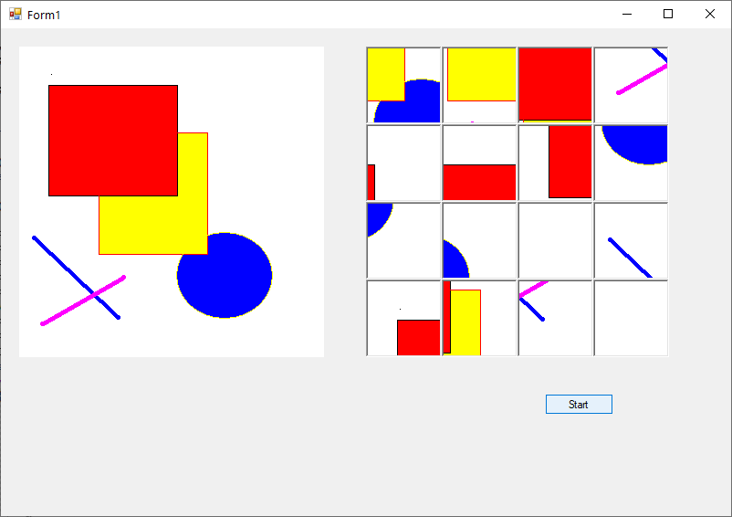
Игра Puzzle
В качестве примера использования компонента PictureBox создадим известную настольную игру Puzzle – сборку картинки из ее фрагментов. Выведем на форму рисунок. Затем создадим двумерный массив компонентов PictureBox. С помощью свойства Pict.Clone(new Rectangle(m * w, k * h, w, h), Pict.PixelFormat), копирующего фрагменты рисунка разместим эти фрагменты в элементах массива. С помощью датчика случайных чисел перемешаем фрагменты. Обработчик события OnClick будет осуществлять перестановку фрагментов изображения. В качестве «переменной» для перестановки используем невидимый PictureBox. Игровое поле с перемешанной картинкой приведено на рисунке:

Slide 27
Игра Puzzle. Код программы.
namespace Puzzle
{
public partial class Form1 : Form
{
Bitmap Pict;//Переменная для рисунка
Graphics g;//Графическая поверхность для рисунка
PictureBox[,] Pb = new PictureBox[4, 4];//МассивPictureBox
int h, w,i0,j0;
int clik = 1;//Счет кликов
public Form1()
{
InitializeComponent();
g = this.CreateGraphics();//Создаем поверхность
}

Slide 28
Игра Puzzle. Код программы.
private void button1_Click(object sender, EventArgs e)
{//Обработчик кнопки Start
int i, j, k, m;
bool zap;
int[,] a = new int[4, 4];//Массив используется для
// перемешивания
Image bb;
int x0 = 400;
int y0 = 20;
Random rnd = new Random();

Slide 29
Игра Puzzle. Код программы.
// Если Pb[i,j] есть на форме, мы его удаляем
for (i = 0; i < 4; i++)
for (j = 0; j < 4; j++)
if (this.Controls.Contains(Pb[i, j]))
this.Controls.Remove(Pb[i, j]);
for (i = 0; i < 4; i++)
for (j = 0; j < 4; j++)
a[i, j] = 0;//Заполняем нулями

Slide 30
Игра Puzzle. Код программы.
for (i = 0; i < 4; i++)
for (j = 0; j < 4; j++)
{//Создаем массив
Pb[i, j] = new PictureBox();
Pb[i, j].Left = x0 + j * w;
Pb[i, j].Top = y0 + i * h;
Pb[i, j].Width = w;
Pb[i, j].Height = h;
//Граница должна быть видна
Pb[i, j].BorderStyle = BorderStyle.Fixed3D;
Pb[i, j].Click += Pb_Click);
Controls.Add(Pb[i, j]);

Slide 31
Игра Puzzle. Код программы.
zap = true;
while (zap)
{
k = rnd.Next(0, 4);
m = rnd.Next(0, 4);
if (a[k, m] == 0) //Если в элементе
// массива Pb нет рисунка
{
a[k, m] = 1;
zap = false;

Slide 32
Игра Puzzle. Код программы.
//Здесь мы копируем из рисунка фрагмент
//Копирование идет не с рисунка на форме,
// а из рисунка в памяти.
//Поэтому координаты левого верхнего угла - 0,0.
bb = Pict.Clone(new Rectangle(m * w, k * h, w, h),
Pict.PixelFormat);
Pb[i, j].Image = bb; //Вставляем фрагмент и Pb[i,j]
}
}
}
} // Закрыли Обработчик кнопки Start

Slide 33
Игра Puzzle. Код программы.
public void Pb_Click(object sender, EventArgs e)
{//Обработчик щелчка по Pb[i,j]
int x0 = 400;
int y0 = 20;
PictureBox Pib;
Pib = (PictureBox)sender;
if (clik == 1)
{ j0 = (Pib.Left - x0) / w; //Номер столбца и строки элемента,
i0 = (Pib.Top - y0) / h; //по которому кликнули - запомнили.
pictureBox1.Image = Pib.Image;//Изображение сохранили
clik = 2;
}
else
{//Перестановка
Pb[i0, j0].Image = Pib.Image;
Pib.Image = pictureBox1.Image;
clik = 1;
}
}

Slide 34
Игра Puzzle. Код программы.
private void Form1_Paint(object sender, PaintEventArgs e)
{//Рисуем картинку
Pict = new Bitmap("D:/C#/My_Text/puzzle.bmp");
g.DrawImage(Pict, 20, 20, Pict.Width, Pict.Height);
//Размеры фрагмента рисунка
w = Pict.Width / 4;
h = Pict.Height / 4;
//Невидимый pictureBox1 для перестановки фрагментов
pictureBox1.Width = w;
pictureBox1.Height = h;
pictureBox1.Visible = false;
}
}

